Slide 1


IPA(Importance & Performance Analysis)分析
以服務品質衡量為例
數字&行動篇

Slide 2




〈曹修源 教授〉簡介
〈學歷〉
◼︎澳洲國立柯廷科技大學 柯廷商學院 行銷博士
◼︎澳洲雪梨大學 商學院 訪問學者
◼︎美國南加州大學 電腦科學研究所 電腦科學碩士
◼︎東吳大學 電子計算機科學系 商學士
〈經歷〉
◼︎國立中興大學 行銷系 教授
◼︎淡江大學 企管系 副教授
◼︎德明財經科技大學 資管系 副教授
◼︎明新科技大學 資管系 專任助理教授
◼︎澳洲國立柯廷科技大學 廷商學院 行銷系研究助理
◼︎明新技術 資訊中心教育訓練組 資工系兼任講師
◼︎ IBM台灣分公司
◼︎東吳大學 電子計算機科學系 助教
◼︎中華民國陸軍總部資訊中心C3I 系統開發
〈榮譽〉
◼︎東吳大學 電算系年度畢業生群育獎
◼︎管理協會暨國際管理協會 商業類 Best Paper Award
◼︎中華商管科技學會年會暨學術研討會 行銷類 優勝論文獎
◼︎技職實務個案撰寫競賽 優勝
◼︎(ANZMA) Conference 品牌與品牌管理類 最佳論文獎
◼︎指導3位研究生獲2016、2018、2019崇越論文大賞
◼︎指導學生獲輿情分析比賽 第一名
〈研究專長〉
◼︎行銷科學：行銷分析、品牌管理、網路行銷、創新與新產品開發
◼︎資料科學：輿情分析、人工智慧於行銷上之應用
〈論文著作〉
Estimating numerical scale ratings from text-based service reviews
〈教科書編撰〉
網路與數位行銷（2019/高立圖書出版）
〈學術期刊發表論文〉
◼︎ Journal of Service Management（SSCI )
◼︎ Marketing Letters（SSCI )
◼︎ European Journal of Marketing （SSCI )
◼︎ Business Horizons（SSCI )
◼︎ International Journal of Market Research （SSCI )
◼︎ Journal of Brand Management（SSCI）
◼︎ Journal of Consumer Behaviour（SSC）
◼︎ Journal of The Operational Research Society（SSCI）
◼︎ OMEGA-International Journal of Management Science（SSCI）
◼︎ Asia Pacific Journal of Marketing and Logistics

Slide 3
服務品質定義
最大的共通點是「顧客是服務品質的唯一評價者」(Deming, 1986)。
服務品質是一種抽象且主觀的概念，是顧客綜合了多面向的感受。

Slide 4
服務品質構面
學者(年分) | 衡量服務品質之構面
Sasser, Olsen ＆ Wyckoff (1978) | 1.安全性（Security） 2.一致性（Consistency） 3.態度（Attitude） 4.完整（Completeness） 5.情境（Condition） 6.便利性（Availability） 7.時效（Timing）
Grönroos (1984) | 1.功能性品質（Functional Quality） 2.技術性品質（Technical Qiality）
Parasuraman, Zeithaml ＆ Berry (1985) | 1.可靠性（Reliability） 2.反應性（Responsiveness） 3.專業性（Competence） 4.接近性（Access） 5.禮貌性（Courtesy） 6.溝通性（Communication） 7.信賴性（Credibility） 8.安全性（Security） 9.理解性（Understanding） 10.有形性（Tangibles）
Martin (1986) | 1.過程品質(Service Procedures) 2.歡樂品質(The Service Staff’s Personality or What is Termed’ Conviviality)
Parasuraman, Zetithaml ＆ Berry (1988) | 1.可靠性（Reliability） 2.反應性（Responsiveness） 3.保證性（Assurance） 4.有形性（Tangibles） 5.關懷性（Empathy）
Lehtinen ＆ Lehtinen (1991) | 1.實體品質（Physical Quality） 2.互動品質（Interactive Quality） 3.公司品質（Corporate Quality）
黃文棗 (1991) | 1.安全性 2.反應力 3.及時性 4.接近性 5.有形性 6.信用 7.完整性 8.禮儀
Rust & Oliver (1994) | 1.服務產品（Service Produt） 2.服務傳遞（Service Deliver） 3.服務環境(Service Environment)

Slide 5
SERVQUAL model (PZB服務品質模式)
Parasuraman、Zeithaml、 Berry(1985)三位學者認為服務品質的優劣，是針對顧客對服務品質的期望(ES)，
及顧客實際感受的服務 (PS)，進行差距衡量，若 ES≦PS 為高服務品質，ES>PS 則為低服務品質。
口碑
個人需求
過去經驗
決定服務品質的要素
有形性
可靠性
反應性
勝任性
禮貌性
可信性
安全性
可及性
溝通性
瞭解性
期望的服務
認知的服務品質
低於期望
ES>PS
滿足期望
ES=PS
超過期望
ES<PS
實際的服務

Slide 6
缺口分析
◼︎ 「服務品質(Perceived Quality) =
認知(Perception)-期望(Expectation)」 。
◼︎服務品質認知的差異是由於服務產生與傳遞的各環節中有五個缺口(Gap)。
缺口一至缺口四
◼︎均由業者本身所造成的，屬於服務提供者的服務與實際感受之間的差距。
缺口五
◼︎則是消費者期望與實際認知的差異。

Slide 7
SERVQUAL量表
原PZB因素 (1985) | 修改PZB因素 (1988) | 評量項目
有形性 (tangible) | 有形性 (tangible) | 1. 公司具有現代化的設備。 2. 公司的設施在視覺上是吸引人的。 3. 員工穿著應是得體且整潔的。 4. 公司各項設施與所提供的服務相符合。
可靠性 (reliability) | 可靠性 (reliability) | 5. 公司對顧客所承諾會即時完成。 6. 當顧客遭遇困難時，能主動表現出關心並提供協助。 7. 公司能於第一時間提供完善的服務。 8. 公司會於承諾時間內提供適當的服務。 9. 公司能保持紀錄的準確性。
反應性 (responsiveness) 溝通性 (communication) | 反應性 (responsiveness) | 10. 在何時提供服務並不會告知顧客。 11.顧客無法迅速地從員工那裡得到服務。 12.員工並不總是願意幫助顧客。 13.員工因為太忙以至於無法立即提供服務滿足顧客需求。
勝任性 (competence) 禮貌性 (courtesy) 可信性 (credibility) 安全性 (security) | 保證性 (assurance) | 14. 員工的行為能讓顧客感到信賴。 15. 顧客對於與公司的交易感到安心。 16. 公司的員工很有禮貌。 17. 員工在回答問題時有專業知識。
可及性 (access) 瞭解性 (understanding) | 關懷性 (empathy) | 18. 公司不會對不同的顧客提供個別服務。 19. 員工不會給予顧客個別的關懷。 20. 不能期望員工會瞭解顧客的需求。 21. 公司沒有把顧客的利益列為優先考量。 22. 公司提供的服務時間並不能符合所有顧客的需求。
Carman(1990)認為預期應為事前的資料，知覺為事後的資料，指出Parasuraman et al.(1988)所用的預期與知覺資料皆為事後的資料，在顧客接受服務後調查對於此服務的預期，所得到的資料會產生誤差。
Parasuraman et al.(1991)提出了一些對於SERVQUAL的修改：
（1）將問項中的負向語氣改為正向的語氣。
（2）修改實體性與保證性的問項。
（3）改變各構面的衡量權重，區別各構面的重要性。
應用SERVQUAL構面整理在本文裡

Slide 8
SERVPERF model
 | SERVQUAL | 修正SERVQUAL | SERVPERF
服務品質的定義 | 對服務的期望和實際認知的差異 | 對服務的期望和實際認知的差異 | 業者執行服務的績效
表達方法 | 問卷 | 問卷 | 問卷
基本問項 | 22項 | 22項 | 22項
跨業運用 | 是 | 是 | 是
問項字句 | 正面問項60% 負面問項40% | 全部皆為正面問項 | 正面問項60% 負面問項40%
變數 | Va：顧客對某一服務的期望知覺 Va：顧客對某一服務的實體知覺 | Va：顧客對某一服務的期望知覺 Va：顧客對某一服務的實體知覺 | Va：業者執行服務的績效
問卷尺度 | 七點尺度 | 七點尺度 | 七點尺度
◼︎ SERVQUAL是指消費者對服務的實務認知與期望水準間的差異
◼︎ SERVPERF最大的優點是它的簡易性與強調服務結果之績效評估的特性，此量表僅衡量服務績效，沒有去跟消費者的期望服務水準來做比較，也不經過加權程序所以比較簡單易懂

Slide 9
服務品質構面
有形性
反應性
保證性
可靠性
關懷性

Slide 10
服務品質構面 LQI
LQI的26項問項
構面 | 編號 | 問項
Tangibility | 1 | The front desk was visually appealing
 | 2 | The employees had clean, neat uniforms
 | 3 | The restaurant's atmosphere was inviting
 | 4 | The shops were pleasant and attractive
 | 5 | The outdoor surroundings were visually attractive
 | 6 | The hotel was bright and well lighted
 | 7 | The hotel's interior and exterior were well maintained
 | 8 | The hotel was clean
Reliability (includes original reliability and credibility dimensions) | 9 | My reservation was handled efficiently
 | 10 | My guestroom was ready as promised
 | 11 | TV, radio, A/C, lights, and other mechanical equipment worked properly
 | 12 | I got what I paid for
Responsiveness | 13 | Employees responded promptly to my requests
 | 14 | Informative literature about the hotel was provided
 | 15 | Employees were willing to answer my questions
 | 16 | Employees responded quickly to solve my problems
 | 17 | Room service was prompt
Confidence (includes original competence, courtesy, security, and access dimensions) | 18 | Employees knew about local places of interest
 | 19 | Employees treated me with respect
 | 20 | Employees were polite when answering my questions
 | 21 | The hotel provided a safe environment
 | 22 | The facilities were conveniently located
Communication (includes original communication and understanding dimensions) | 23 | Charges on my account were clearly explained
 | 24 | I received undivided attention at the front desk
 | 25 | Reservationists tried to find out my particular needs
 | 26 | Employees anticipated my needs

Slide 11
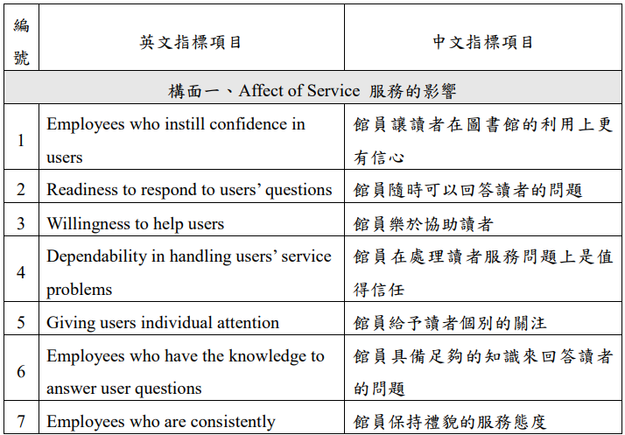
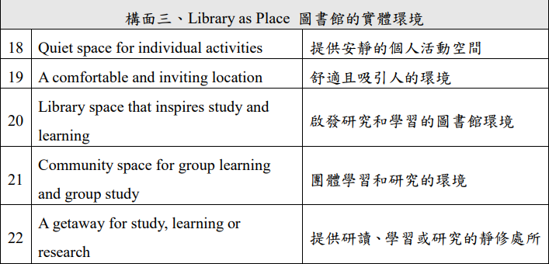
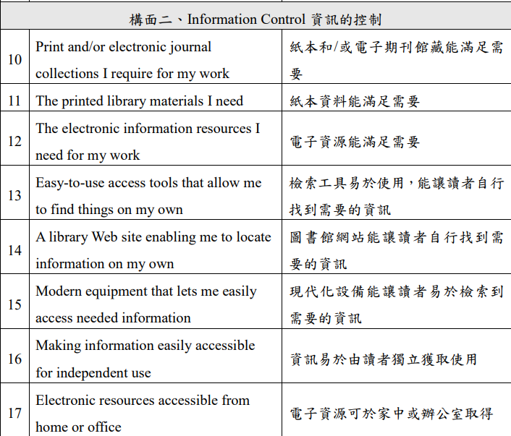
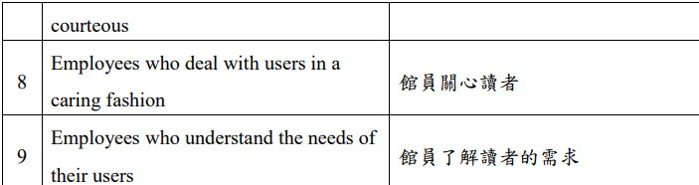
服務品質構面 LibQual

Slide 12
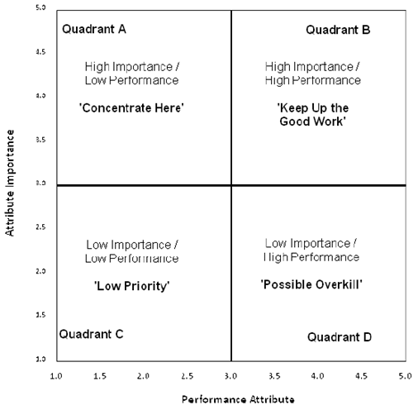
IPA 重要性-績效分析法 (Importance-Performance Analysis)
重要性-績效分析法(IPA ; Importance-Performance Analysis),是一種藉由 重要（Importance,消費者所認為的重要性) 和 績效 (Performance,消費者對於表現情形的測度)的表現,是評估服務品質的方法(Martilla and James, 1977)。
◼︎繼續保持(Keep Up the Good Work)：
企業的主要競爭力來源,所以其服務品質應該繼續保持。
◼︎過度努力(Possible Overkill)：
其服務品質有供給過度之慮,企業應該節省資源不必過份強調與投入。
◼︎次要改善(Low Priority)：
其服務品質較不重要,優先順序較低。
◼︎優先改善(Concentrate Here)：
企業的主要劣勢來源,所以其服務品質具有企業未來發展的決定性
關鍵因素,因此為優先改善之重點項目。
Importance-Performance Matrix (Adapted from Martilla & James, 1977, p. 78).
10
Notes:
https://www.ypppt.com/

Slide 13
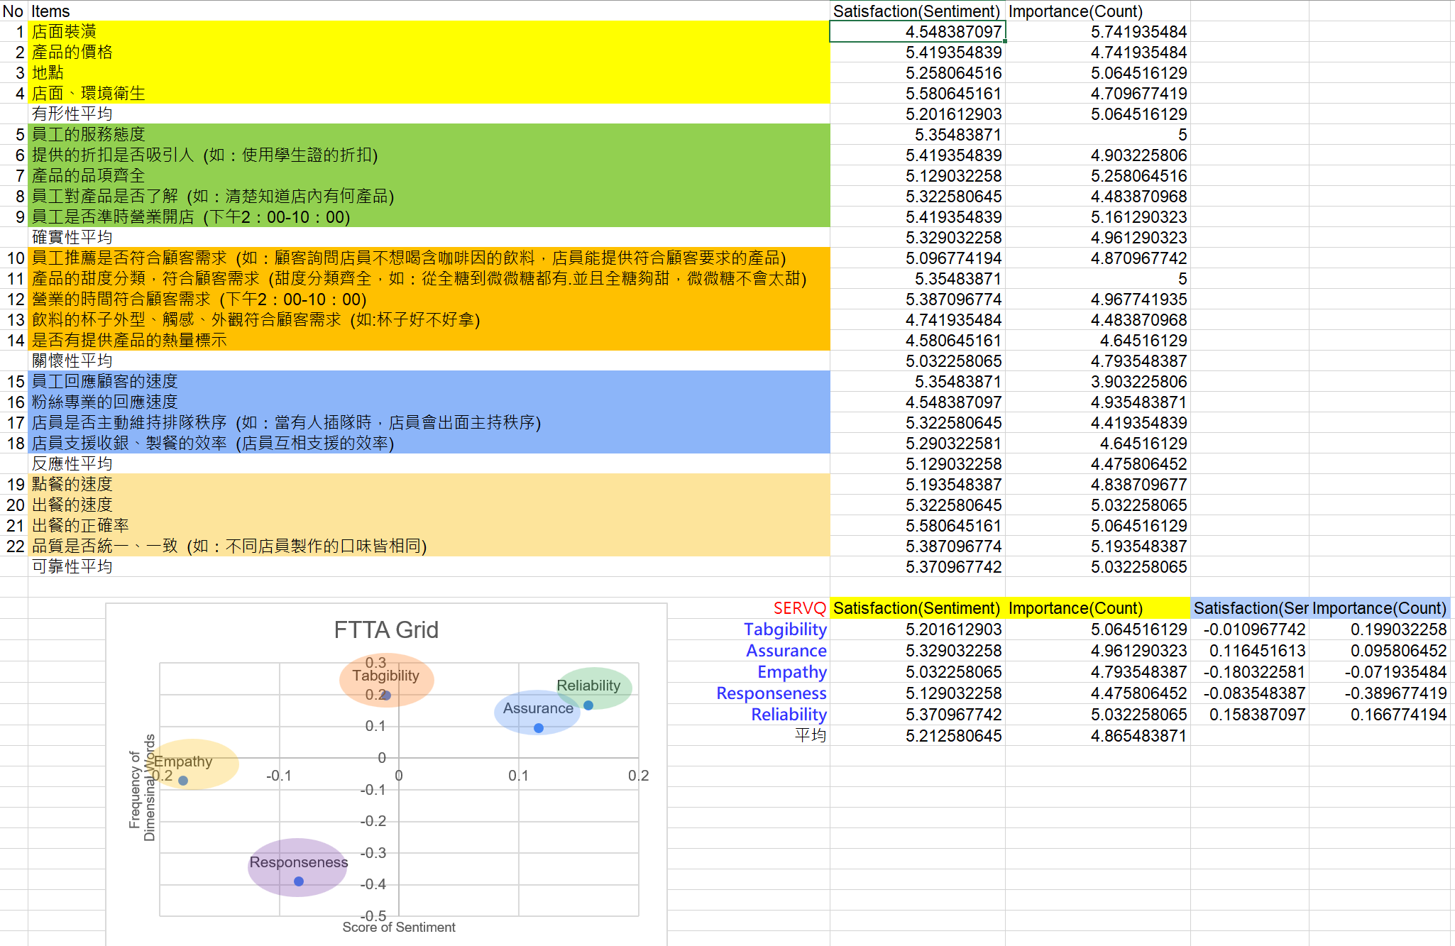
IPA Excel 實作

Slide 14
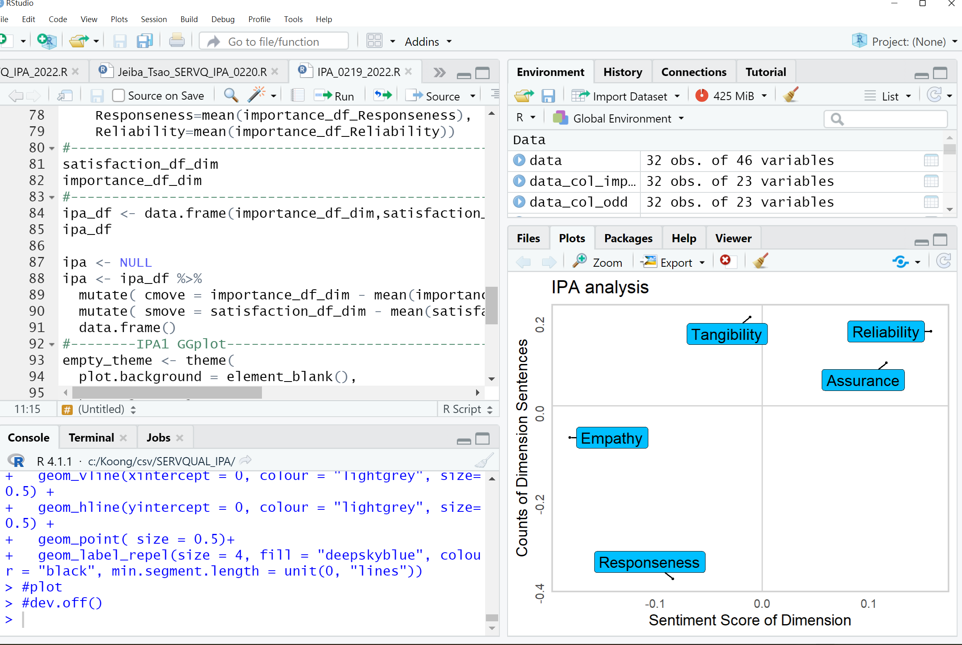
IPA R 實作

Slide 15
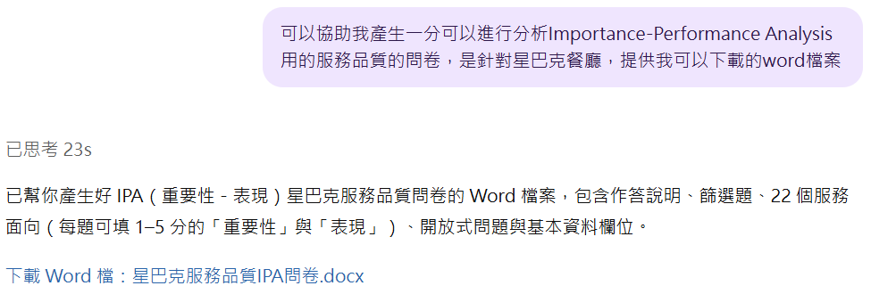
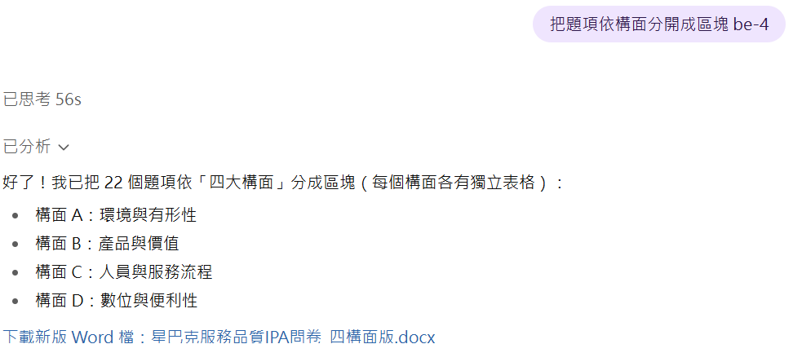
生成式AI 協作
問卷生成(截圖包括: Prompt及生成結果)

Slide 16
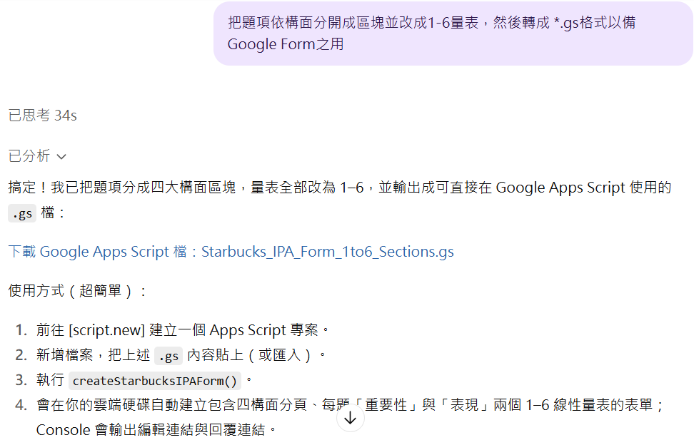
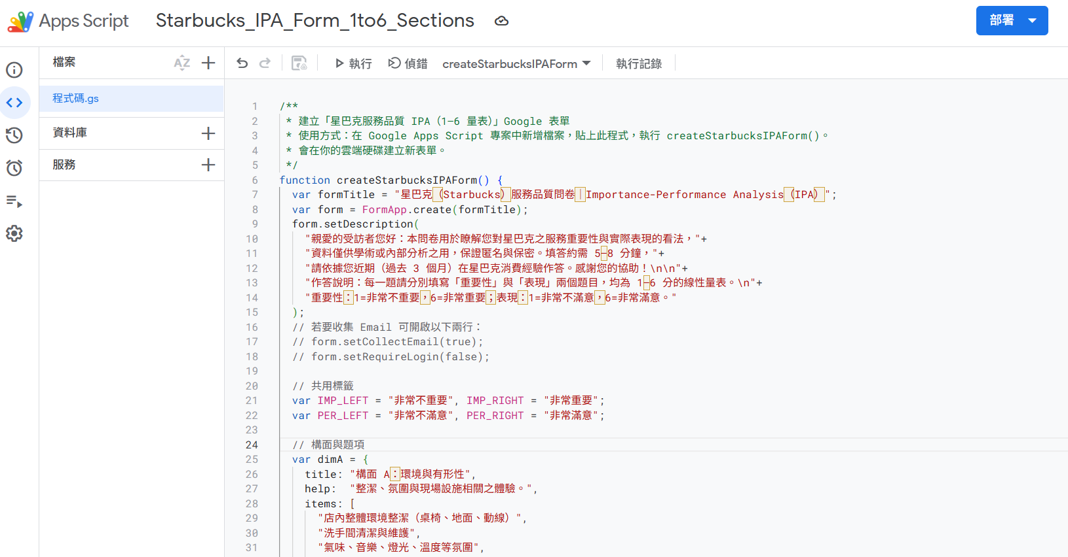

Slide 17
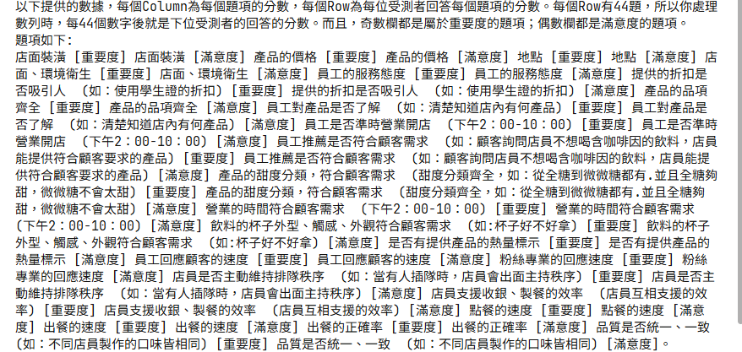
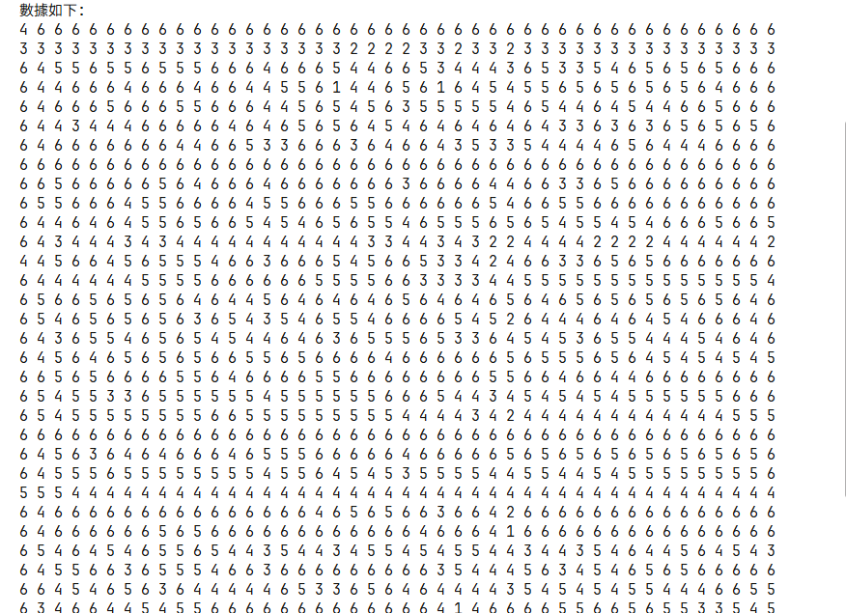
IPA分析圖(截圖包括: Prompt及生成結果)

Slide 18
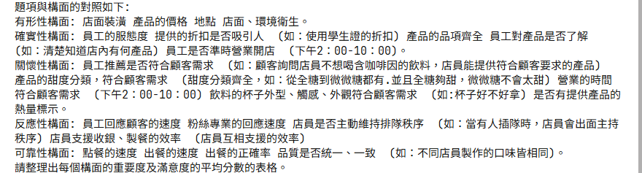
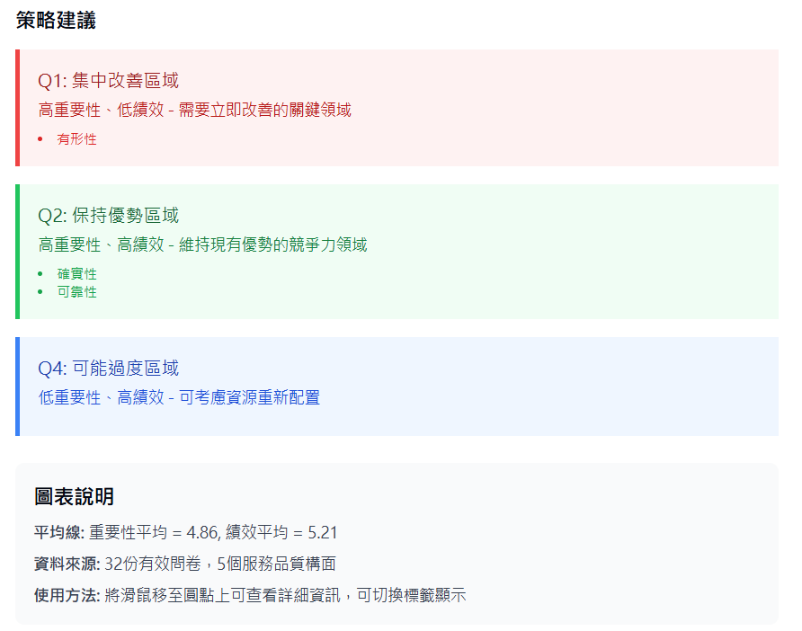
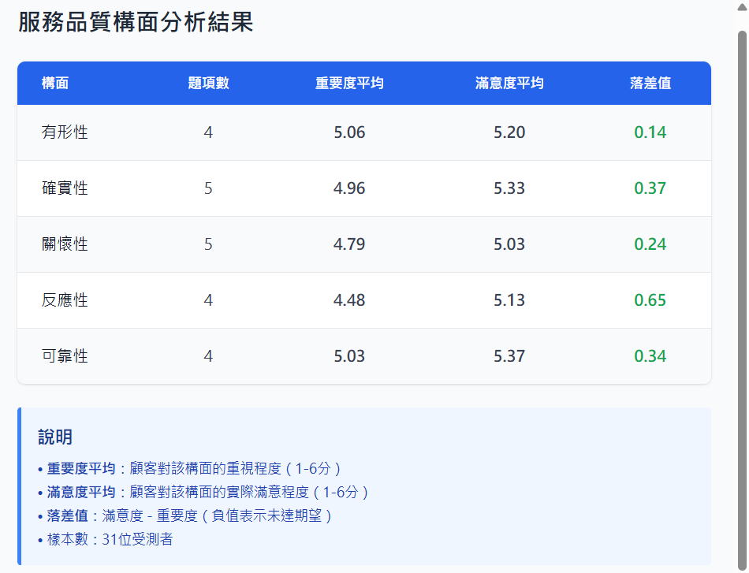
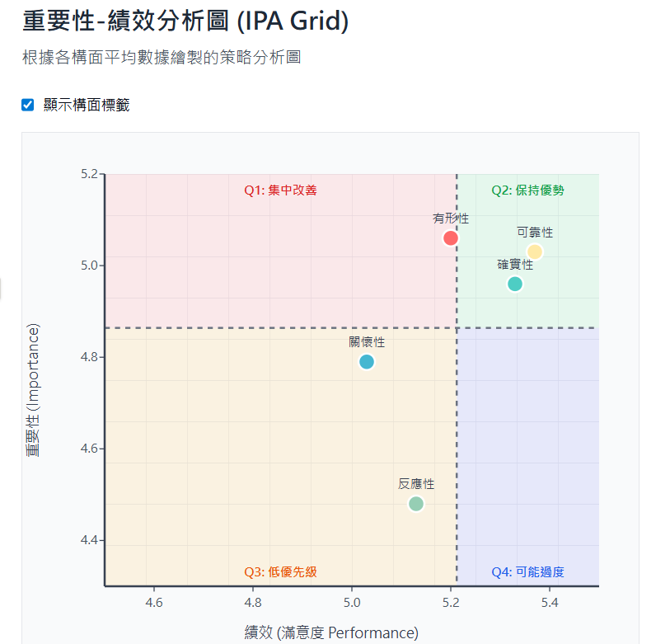
Notes:
Prompt:
這個excel檔案的欄位及構面定義如下: 1 店面裝潢 2 產品的價格 3 地點 4 店面、環境衛生 有形性平均 5 員工的服務態度 6 提供的折扣是否吸引人 (如：使用學生證的折扣) 7 產品的品項齊全 8 員工對產品是否了解 (如：清楚知道店內有何產品) 9 員工是否準時營業開店 (下午2：00-10：00) 確實性平均 10 員工推薦是否符合顧客需求 (如：顧客詢問店員不想喝含咖啡因的飲料，店員能提供符合顧客要求的產品) 11 產品的甜度分類，符合顧客需求 (甜度分類齊全，如：從全糖到微微糖都有.並且全糖夠甜，微微糖不會太甜) 12 營業的時間符合顧客需求 (下午2：00-10：00) 13 飲料的杯子外型、觸感、外觀符合顧客需求 (如:杯子好不好拿) 14 是否有提供產品的熱量標示 關懷性平均 15 員工回應顧客的速度 16 粉絲專業的回應速度 17 店員是否主動維持排隊秩序 (如：當有人插隊時，店員會出面主持秩序) 18 店員支援收銀、製餐的效率 (店員互相支援的效率) 反應性平均 19 點餐的速度 20 出餐的速度 21 出餐的正確率 22 品質是否統一、一致 (如：不同店員製作的口味皆相同) 可靠性平均 的欄位如下:
請依下列步驟進行分析:
1.統計每個題項的重要性及滿意度的平均值
2.統計每個構面的重要性及滿意度的平均值
3.繪製一個Importance Performance Analysis Grid， 橫軸為滿意度 ，縱軸為重要性
以彙整後的構面重要性及滿意度的平均值為繪製的資料來源

Slide 19

The End

